Slide 1
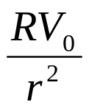
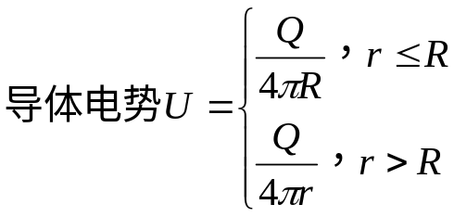
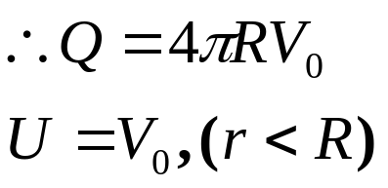
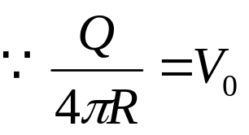
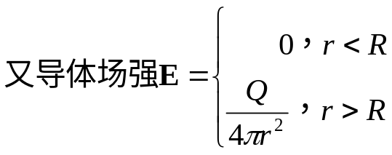
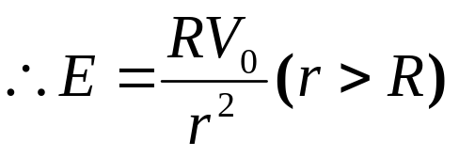
导体电介质一(19)
一、填空：
1、选无穷远处为电势零点，半径为R的导体球带电后，其电势为V₀, 则球外离球心r(r>R)处的电场场强大小E= ，球内离球心距离r(r<R)处的电势U= 。
V₀
解：设导体带电量为Q

Slide 2
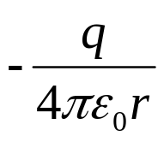
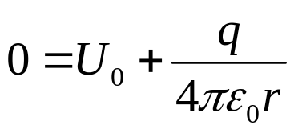
2、半径为R的金属球与地连接，在与球心O相距d处有一电荷为q的点电荷，如图所示。设地的电势为零，则球上的感应电荷在球心O点处产生的电势U₀= 。
R
d
q
解：
导体接地，所以导体电势为0
导体在球心的电势为感应电荷在球心的电势与点电荷在球心的电势的叠加。
3、一孤立带电导体球，其表面处场强的方向垂直于导体表面，当把另一带电体放在这个导体球附近时，该导体球表面处场强的方向___________。
垂直导体表面

Slide 3
二、选择：
1、在一个孤立的导体球壳内，若在偏离球中心处放一个点电
荷，则在球壳内、外表面上将出现感应电荷，其分布将是：
(A)内表面均匀，外表面也均匀。
(B)内表面不均匀，外表面均匀。
(C)内表面均匀，外表面不均匀。
(D)内表面不均匀，外表面不均匀。
B
A
B
内表面不均匀是为保证导体内部电场为零；
内部场强为零，要求外表面电荷均匀分布，此时外表面电荷在内部产生场强为零，否则，在内部一定产生电场，无法保证导体中场强为零。

Slide 4
2、对于处在静电平衡下的导体，下面的叙述中，正确的是：（ ）
导体内部无净电荷，电荷只能分布在导体表面。
(B) 导体表面上各处的面电荷密度与表面紧邻处的电场强度的大小成反比。
(C) 孤立的导体处于静电平衡时，表面各处的面电荷密度与各处表面的曲率成反比。
(D) 沿导体表面移动点电荷，静电场力做功。
对
错，正比
错，正比
错，不做功

Slide 5
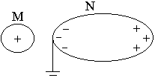
3、一带正电荷的物体M，靠近一不带电的金属导体N，N的左端感应出负电荷，右端感应出正电荷，若将N的左端接地，如图所示，则：（ ）
(A)N上的负电荷入地。 (B)N上的正电荷入地。
(C)N上的电荷不动。 (D)N上所有电荷都入地。
解 ：接地的作用只有一个，就是使导体电势为零。带正电的物体放在导体旁边，这部分正电荷对导体的电势贡献为正，则必须有另一部分电荷对导体的电势贡献为负，这部分电荷就是导体上的感应负电荷。因此接地后导体上留下来的是负电荷，入地的是正电荷。故选B

Slide 6
4、两个带电不等的金属球，直径相等，但一个是空心，一个是实心的。现使它们互相接触，则这两个金属球上的电荷( )。
(A)不变化 (B)平均分配
(C)空心球电量多 (D)实心球电量多
解 ：两个球接触，电荷密度相等。
因为两金属球是导体，电荷分布在表面。所以面密度相等。直径相等，所以表面积相等。所以两球的电荷相等。故选B

Slide 7
5、将一个试验电荷q₀(正电荷)放在带有负电荷的大导体附近p 点处，测得它所受的力的大小为F，若考虑到电量q₀ 不是足够小,则( )。
(A) F/q₀比p点处原先的场强数值大。
(B) F/q₀比p点处原先的场强数值小。
(C) F/q₀等于原先p点处场强数值。
(D) F/q₀与p点处场强数值关系无法确定。
A
解：若q₀不是足够小，则能影响到大导体的电荷分布。
q₀带正电，导体带负电。
所以导体靠近q₀处负电荷分布多一点
所以q₀受到导体的电场力要大一些

Slide 8
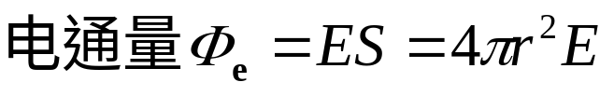
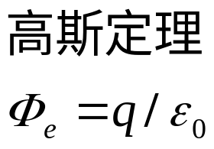
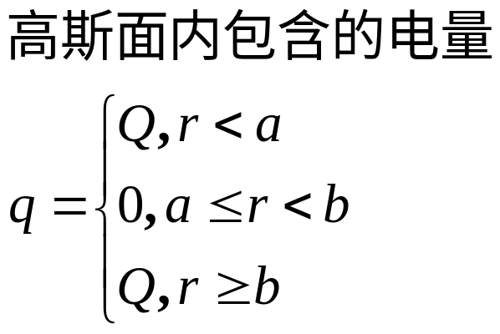
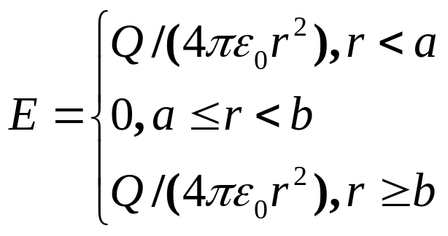
三、计算题
1、点电荷Q放在导体球壳的中心，球的内、外半径分别为a和b，求场强和电势分布。
a
解：
内表面的感应电荷为-Q，均匀分布
Q
b
O
外表面的感应电荷为Q，均匀分布
所以电场分布为球对称分布
取半径为r的球壳作为高斯面

Slide 9
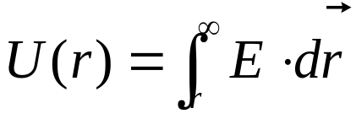
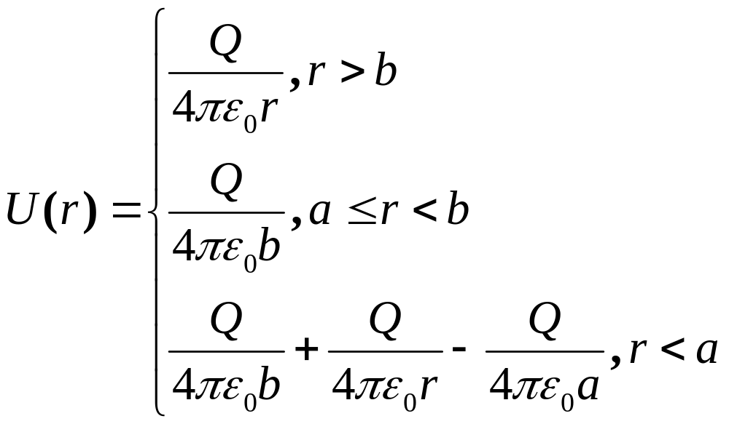

Slide 10
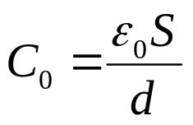
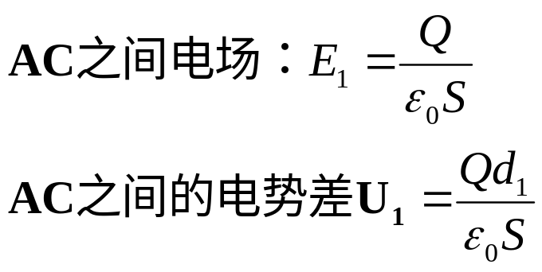
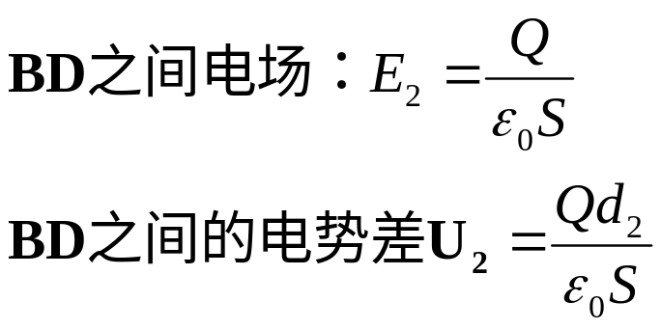

导体电介质二(20)
一、填空：
1、在两板间距为d的平行板电容器中，平行地插入一块厚度为d/2的金属大平板，则电容变为原来的__________倍；如果插入的是厚度为d/2的相对电容率为ε_{r} =4的大介质平板，则电容变为原来的____________倍。
解：
设上表面带电+Q，下表面带电-Q
A：+Q
C：- Q
d₁
（1）插入导体，导体上表面带电-Q，下表面带电+Q
d
d/2
D：+Q
d₂
B：- Q

Slide 11
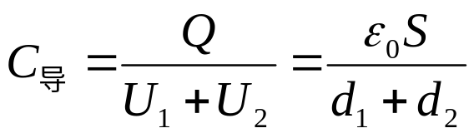
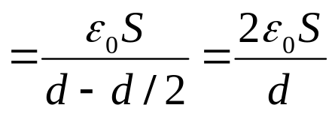

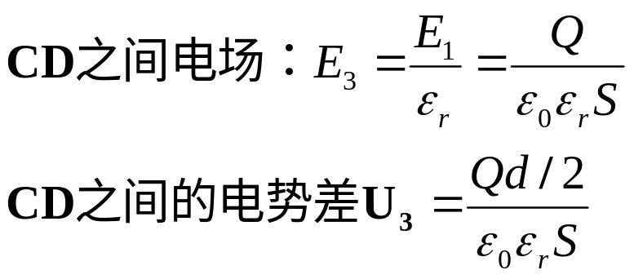
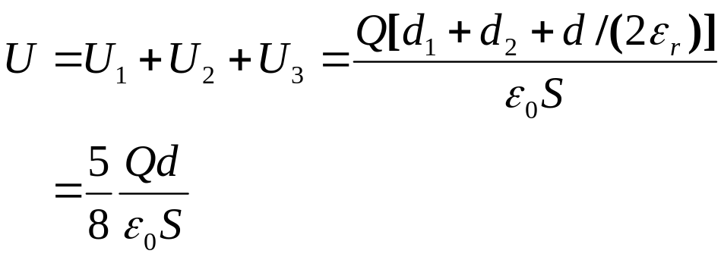
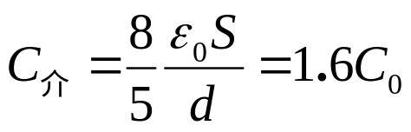
A：+Q
C：- Q
d₁
d
d/2
D：+Q
d₂
B：- Q
（2）插入电介质

Slide 12
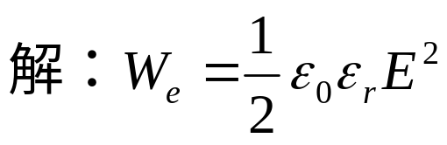
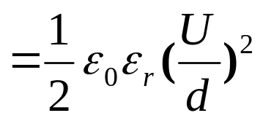
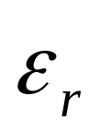
2、一平行板电容器两极板间电压为U，其间充满相对电容率为ε_{r}的各向同性均匀电介质，电介质厚度为d。则电介质中的电场能量密度W_{e}= 。
3、一平行板电容器二极板间充满相对介电常数 ε_{r}的电介质,则电容变为原来的___________倍。

Slide 13
二、选择：
1、一平板电容器始终与端电压一定的电源相联，当电容器两极板间为真空时，电场强度E₀为电位移为D₀，而当极板间充满相对电容率为ε_{r}的各向同性均匀电介质时,电场强度为E,电位移为D，则( )
(A) E= E₀ / ε_{r}, D= D₀ ; (B) E= E₀, D= ε_{r} D₀ ;
(C) E= E₀ / ε_{r}, D= D₀ / ε_{r} ; (D) E= E₀ , D= D₀ 。
解：
电容器与电源相联，所以电压不变
E=U/d;所以E不变。即E= E₀
D=εE
真空ε=ε₀ ；电介质中ε=ε₀ ε_{r}
所以D= ε_{r} D₀
_{选B}

Slide 14

2、关于有电介质存在时的高斯定理，下列说法正确的是：（ ）
（A）高斯面内不包围自由电荷，则面上各点电位移矢量 为零。
（B）高斯面上 处处为零，则面内必不存在自由电荷。
（C）高斯面的 通量仅与面内自由电荷有关。
（D）高斯面的 通量为零，则面内必不存在自由电荷。
（A）错，电位移矢量的通量为0；
（B）错，存在自由电荷（正电荷等于负电荷）。
（C）对
（D）错，存在自由电荷（正电荷等于负电荷）

Slide 15
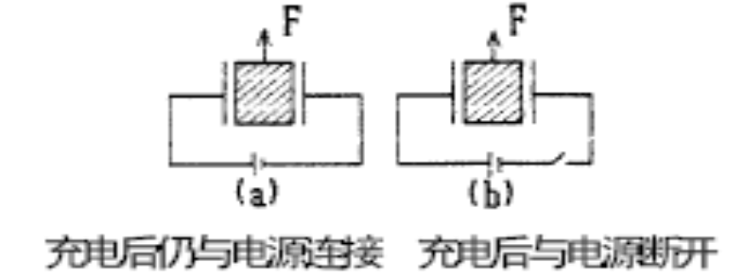
3、用力把电容器的电介质拉出，在图(a)和图(b)的两种情况下，电容器中储存的静电能量将：（）
(A) 都增加 (B) 都减少
(C) (a)增加，(b) 减小 (D) (a)减少，(b)增加
解： 将电介质拉出，电容C变小
未断电源，U不变，所以Q减小，W=(1/2)UQ减小
所以（a）减小
断电源，Q不变，所以U增大，W=(1/2)UQ增大
所以（b）增大
选D

Slide 16
4、一个平行板电容器，充电后与电源断开，当用绝缘手柄将电容器两极板间距离减小，则两极板间的电势差U₁₂、电场强度的大小E，电场能量W将发生如下变：（ ）
（A） U₁₂减小，E不变，W减小；
（B） U₁₂增大，E增大，W增大；
（C） U₁₂增大，E不变，W增大；
（D） U₁₂减小，E减小，W不变；
解： 充电后与电源断开，电量Q不变；
两极板间距减小，C增大；
U=Q/C，减小
W=(1/2)UQ，减小
E不变，因为E=Q/ (εS)

Slide 17
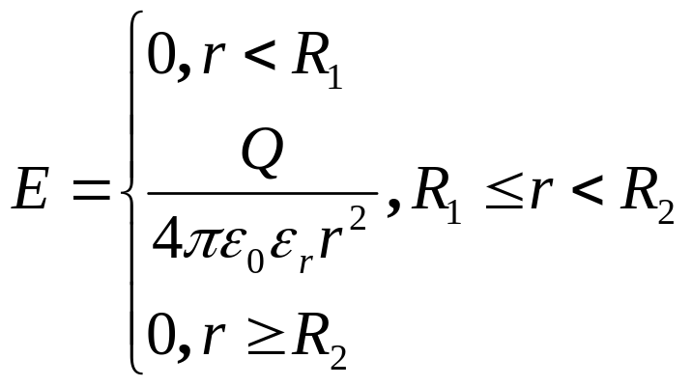
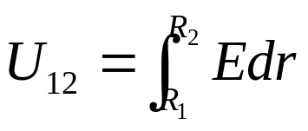
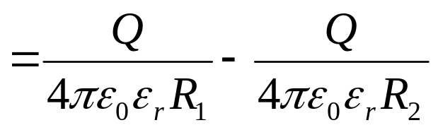
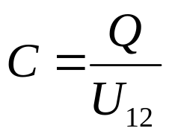
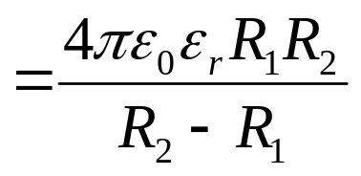
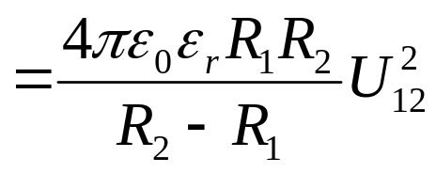

1、一球形电容器，内球壳半径为R₁外球壳半径为R₂，两球壳间充满了相对电容率为ε_{r}的各向同性均匀电介质，设两球壳间电势差为U₁₂，求：(1)电容器的电容；(2)电容器储存的能量。
解：
设内球壳带电Q，外球壳带电-Q

Slide 18
导体电介质课后习题(*)
一、填空：
1、真空中两块互相平行的无限大均匀带电平面。其电荷密度分别为+σ和+2σ，两板之间的距离为d，两板间的电场强度大小E= 。
σ/2ε₀
两板之间的电场为两个无限大带电平面电场叠加
+σ
解：
上板电场E₁= σ/2ε₀，
方向向下
下板电场E₂= 2σ/2ε₀，
方向向上
+2σ
两板之间的电场方向向上大小E=E₂-E₁ = σ/2ε₀

Slide 19
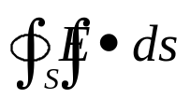
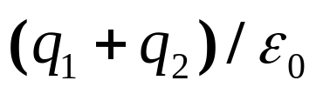
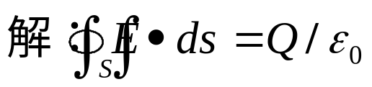


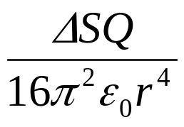
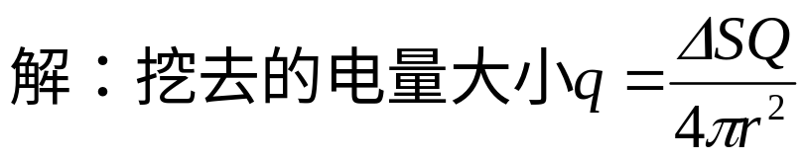
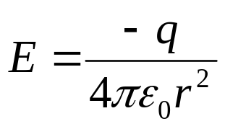
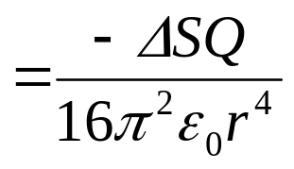
2、电荷q₁、q₂、q₃和q₄在真空中的分布如图所示, 其中q₂ 是半径为R的均匀带电球体, S为闭合曲面，则通过闭合曲面S的电通量
= 。
q₃
q₁
S
q₂
q₄
3、真空中一半径为R的均匀带电球面，总电量为Q（ Q >0）。今在球面上挖去非常小块的面积ΔS（连同电荷），且假设不影响原来的电荷分布。则挖去ΔS后，球心处电场强度的大小E= 。

Slide 20
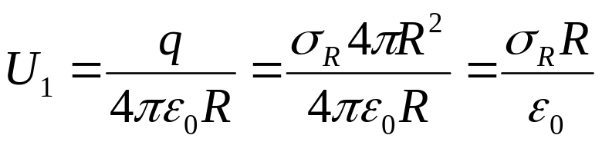
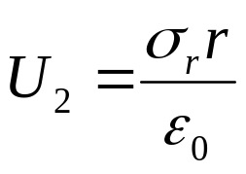



二、选择：
1、半径分别R和r的两个球导体(R＞r)相距很远，今用细导线把它们连接起来，使两导体带电，电势为U₀，则两球表面的电荷面密度之比σ_{R}/σ_{r}为( )
(A) R/r (B) r/R (C) R²/r² (D) 1
B
解：
两球相距很远，
两球上面的电量对对方无影响
两球相联

Slide 21
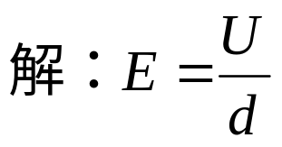


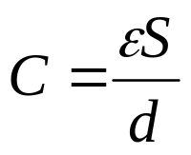


C
2、有一电荷q及金属导体A，且A处在静电平衡状态，则( )
(A)导体内E=0，q不在导体内产生场强；
(B)导体内E≠0，q在导体内产生场强；
(C)导体内E=0，q在导体内产生场强；
(D)导体内E≠0，q不在导体内产生场强。
D
3、平行板电容器在接入电源后，把两板间距拉大，则电容器( )
(A)电容增大； (B)电场强度增大；
(C)所带电量增大 (D)电容、电量及两板内场强都减小。

Slide 22

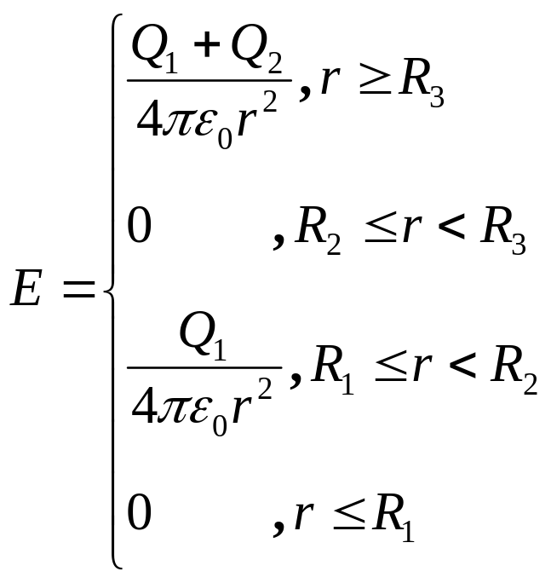
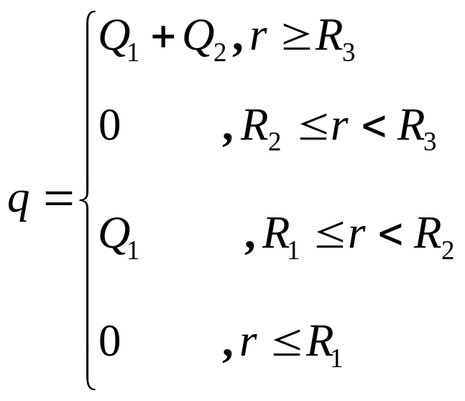
1、半径为R₁的导体球带正电Q₁，球外有一同心导体球壳，其内外半径分别为R₂和R₃，球壳带正电Q₂，求：
(1)此带电系统的场强分布；
(2)球的电势U₁和球壳的电势U₂；
(3)球与球壳的电势差；
(4)若用导线将球和球壳相连，U₁和U₂分别为多少？
R₁
·
R₂
O
R₃
解：
(1)取半径为r的球面为高斯面
高斯定理
电通量Φ_{e}=4πr²E
高斯面包围的电量

Slide 23
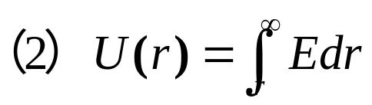
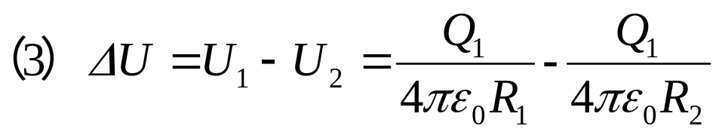
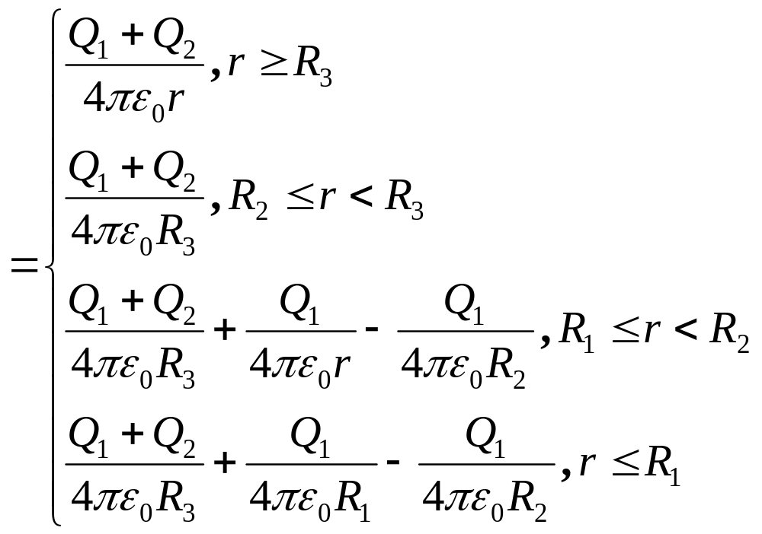
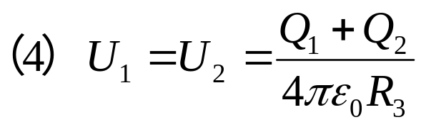



Slide 24






3、一平行板电容器，其极板面积为S，间距为d，中间有两层厚度各为d₁和d₂，相对电容率分别为ε_{r1}和ε_{r2}的电介质层（且d₁＋d₂=d）。两极板上自由电荷面密度分别为±σ，求：
(1)两介质层中的电位移和电场强度；
(2)极板间的电势差；
(3)电容
A
d
B
+
－
+
ε_{r1}
ε_{r2}
－
+
－
解：(1)取底面积为S的柱体为高斯面
+
－
当一个底面在导体内部，另一个在介质1中时
d₁
d₂
应用电位移矢量的高斯定理有
当一个底面在导体内部，另一个在介质2中时

Slide 25





(2)两平行板之间的电势差
(3)平行板的电容

